Slide 1
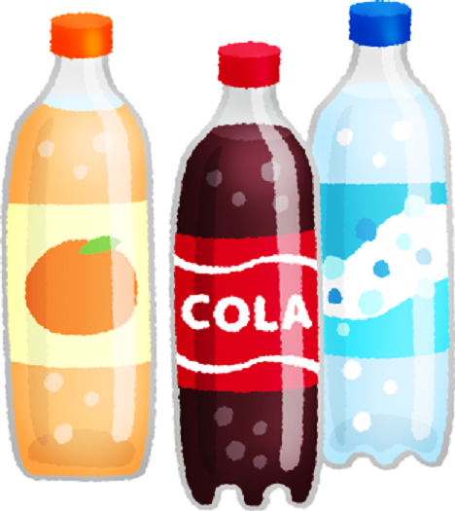
夏
休
み
親
子
教
室
親子で楽しくクッキング
清涼飲料水の糖度調べ＆クッキー作り
【第１回】
【第２回】
７月２９日（土）
８月４日（金）
午前10時～
午後12時３０分
午前10時～
午後12時３０分
※どちらか１回のお申込みとなります
【参加費】
日々の生活で、つい糖分をとりすぎていませんか？ジュースやコーラなどの清涼飲料水にふくまれる糖分量を調整し、健康に過ごすための食生活について学びながら、親子で楽しくクッキー作りをします。
１人２５０円
（材料費）
グリーンパレス４階・料理講習室
会場
（東京都江戸川区松島１－３８－１）
定員
区内の小・中学生と保護者 各日１２組２４名
主催・講師
江戸川区消費者団体連絡会
持ち物
飲み物、エプロン、三角巾、ふきん、筆記用具
7月３日（月）午前9時から「江戸川区消費者センター」へ電話にて申込み（先着順） ※定員になり次第、締め切りとさせていただきます。
江戸川区消費者センター
０３－５６６２－７６３５
（受付時間：平日 午前9時～午後5時）

